Slide 1
PLANIFICANDO EL SITIO

Slide 2
1.
ARQUITECTURA DE LA INFORMACIÓN

Slide 3
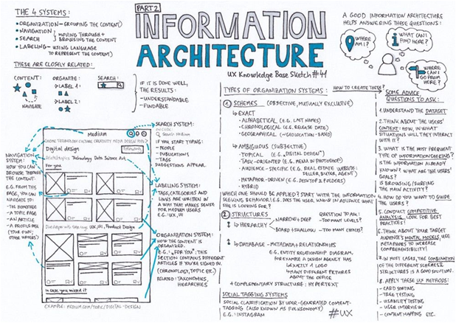
Un sitio web es un medio de comunicación.
Para poder comunicar efectivamente vamos a necesitar relevar toda la información con el mayor desarrollo y detalle posible (incluyendo assets/archivos).
La arquitectura de la información se refiere a la forma en que plantearemos toda la información de acuerdo a su jerarquía, nivel de detalle, etc.
Es la disciplina que lleva adelante el estudio, análisis, disposición, organización y estructuración de los contenidos en espacios digitales, así como también, la selección y presentación de los datos en los sistemas interactivos y no interactivos. En definitiva, ayudar a las personas que navegan en tu web a encontrar lo que están buscando.

Slide 4
¿Qué aspectos tener en cuenta al pensar la arquitectura de la información de mi sitio?
El tipo de web
Arquitectura del sitio
Navegabilidad
La experiencia del usuario (UX)
Agrupar: qué contenidos están relacionados entre sí y rotularlos.
Jerarquiza: cuáles contenidos están subordinados.

Slide 5
2.
MAPA DE NAVEGACIÓN

Slide 6
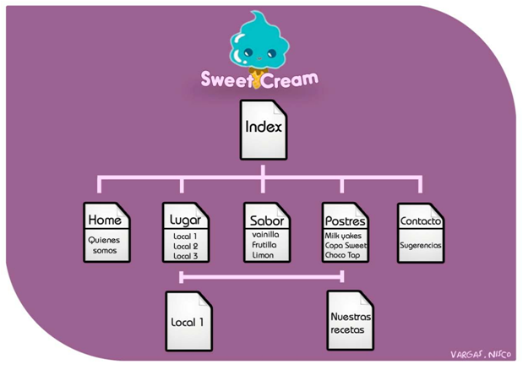
El mapa de navegación es una representación gráfica del flujo de navegación de un sitio.
Muestra la información que se ofrece y cómo está distribuida.
Su función es poder darle al usuario la mayor cantidad de información relevante con la menor cantidad de clicks posible.
Establece la cantidad de páginas y la jerarquía de cada una de ellas.

Slide 7
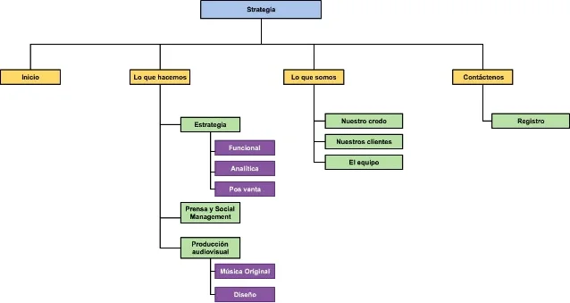

Slide 8
3.
WIREFRAME

Slide 9
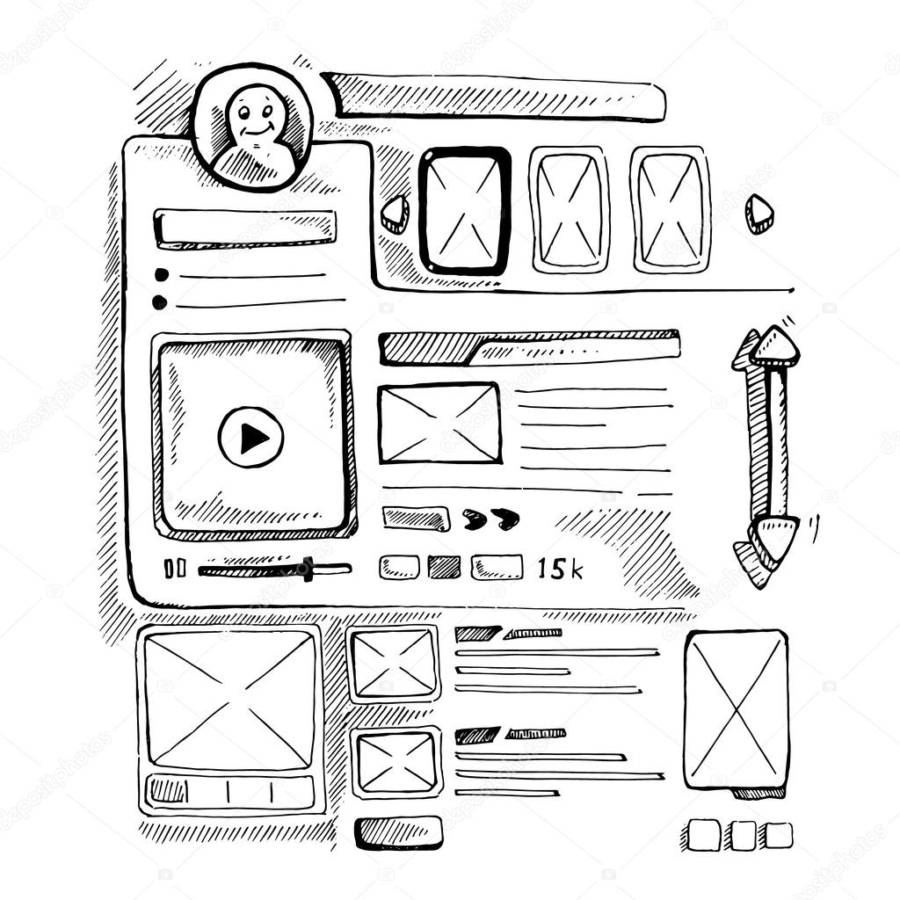
Es un esquema o “esqueleto” del sitio.
Puede ser hecho a mano o por medio de un software.
Informa cómo se ubican y relacionan los elementos de cada página del sitio.
Es un documento de comunicación y discusión entre todos los integrantes del equipo.
No lleva elementos que puedan distraer del objetivo como colores, imágenes, textos reales, etc..
Una vez aprobado, se pasa al diseño completo de la interfaz. Esto se conoce como wireframe de alta o mockup.
whimsical
wireframe.cc
balsamiq.cloud

Slide 10
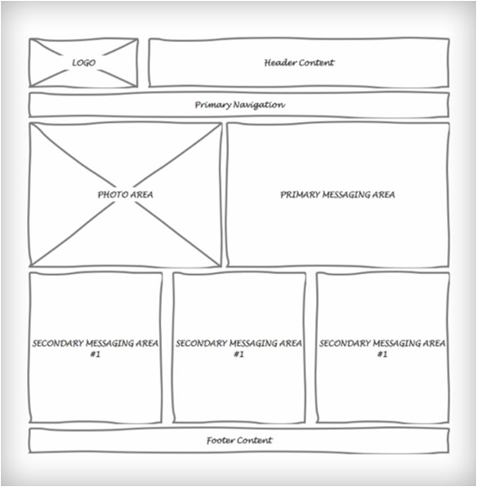
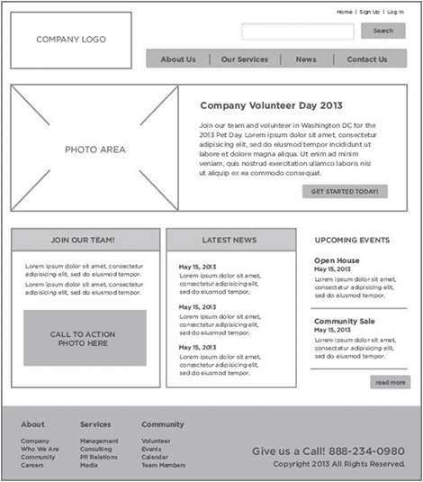

Slide 11
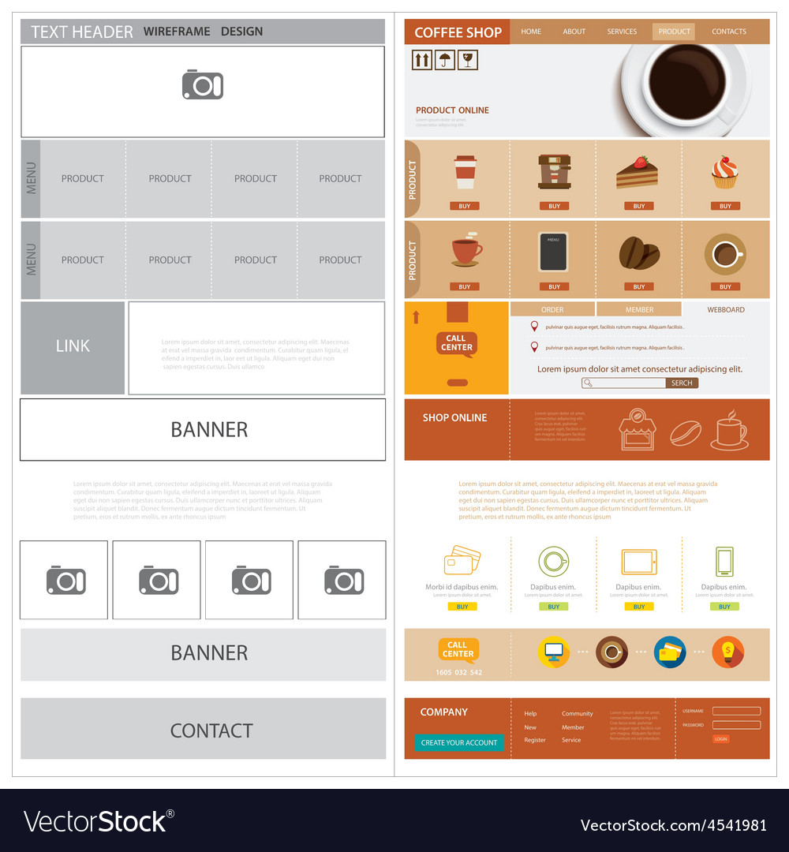
Mockup
Representación estática de un diseño en calidad media o alta
Permite revisar la parte visual real del proyecto.
El entregable es una imagen.
Una vez aprobado se pasa al prototipo interactivo.

